Slide 1


第一期-GO
00-课程说明
主讲老师：shineyork老师

Slide 2

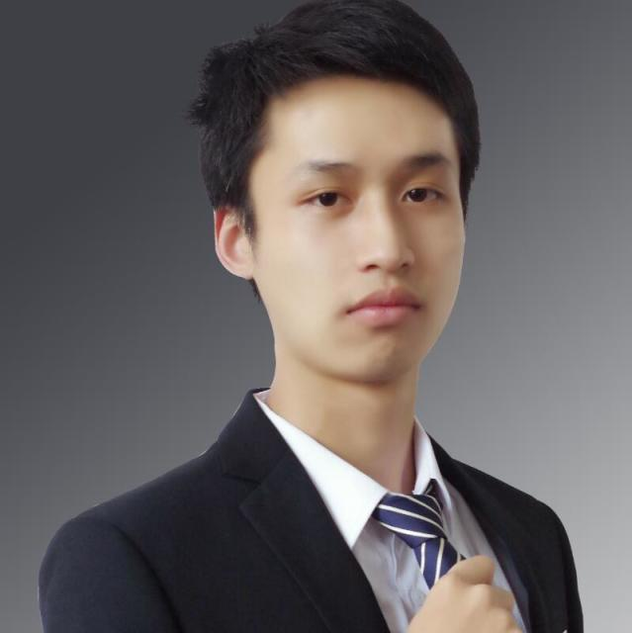
课程说明-课程讲师
主讲老师：帅的不行的 shineyork老师
（人见人爱、花见花开、车见车爆胎）
技能：
擅长诊治各种疑难杂症 (被动,触发条件限于软件类目)
秋名山飘车党(主动释放，条件上课中)

Slide 3
课程说明-上课说明
视频：会分段录制（建议多提醒一下）
上课时间：12月暂定一周两次课程-具体课程根据每周班主任老师通知为主 晚上20:30 – 22:30 开始讲解在20:35
课程资料上传：均会在下课后整理完课程资料上传

Slide 4
课程说明-课程解答
原则：课程以保持流畅的节奏传授课程的知识为主
课程解答时间：
课中休息
课程结束后
解答问题会在课中解答
课程外咨询我(shineyork老师)、班主任
课程中建议互帮互助

Slide 5
课程说明-提问建议
一个好的提问方式往往可以大大提高解决问题的效率
提问模板：
描述相关版本如系统、go等
描述目的：是想做什么
描述过程：建议可以把过程解答能配合文字描述最佳特别是效果代码截全，请不要吝啬截图大小尽量截全
描述问题：想要的现象目前现象

Slide 6
课程说明-问题建议
问题的解决往往可以很好地提升自己的能力，踩的坑多了知道的也就多了
先翻译；一些异常往往是可以通过翻译就知道问题的
根据指定信息行数尝试利用打印调试的方式找问题
根据翻译的信息尝试分析自己产生问题的可能性列举查找问题
回顾正常流程，对照当前流程以及过程的每个参数变化

Slide 7
课程说明-课程解答
以go为基础分为3大块
1. Go的基础语法
2. Go并发并、网络编程，web框架
Go微服务如grpc等
说明：第一期以运用为核心，暂无设计项目实战，只有案例

Slide 8
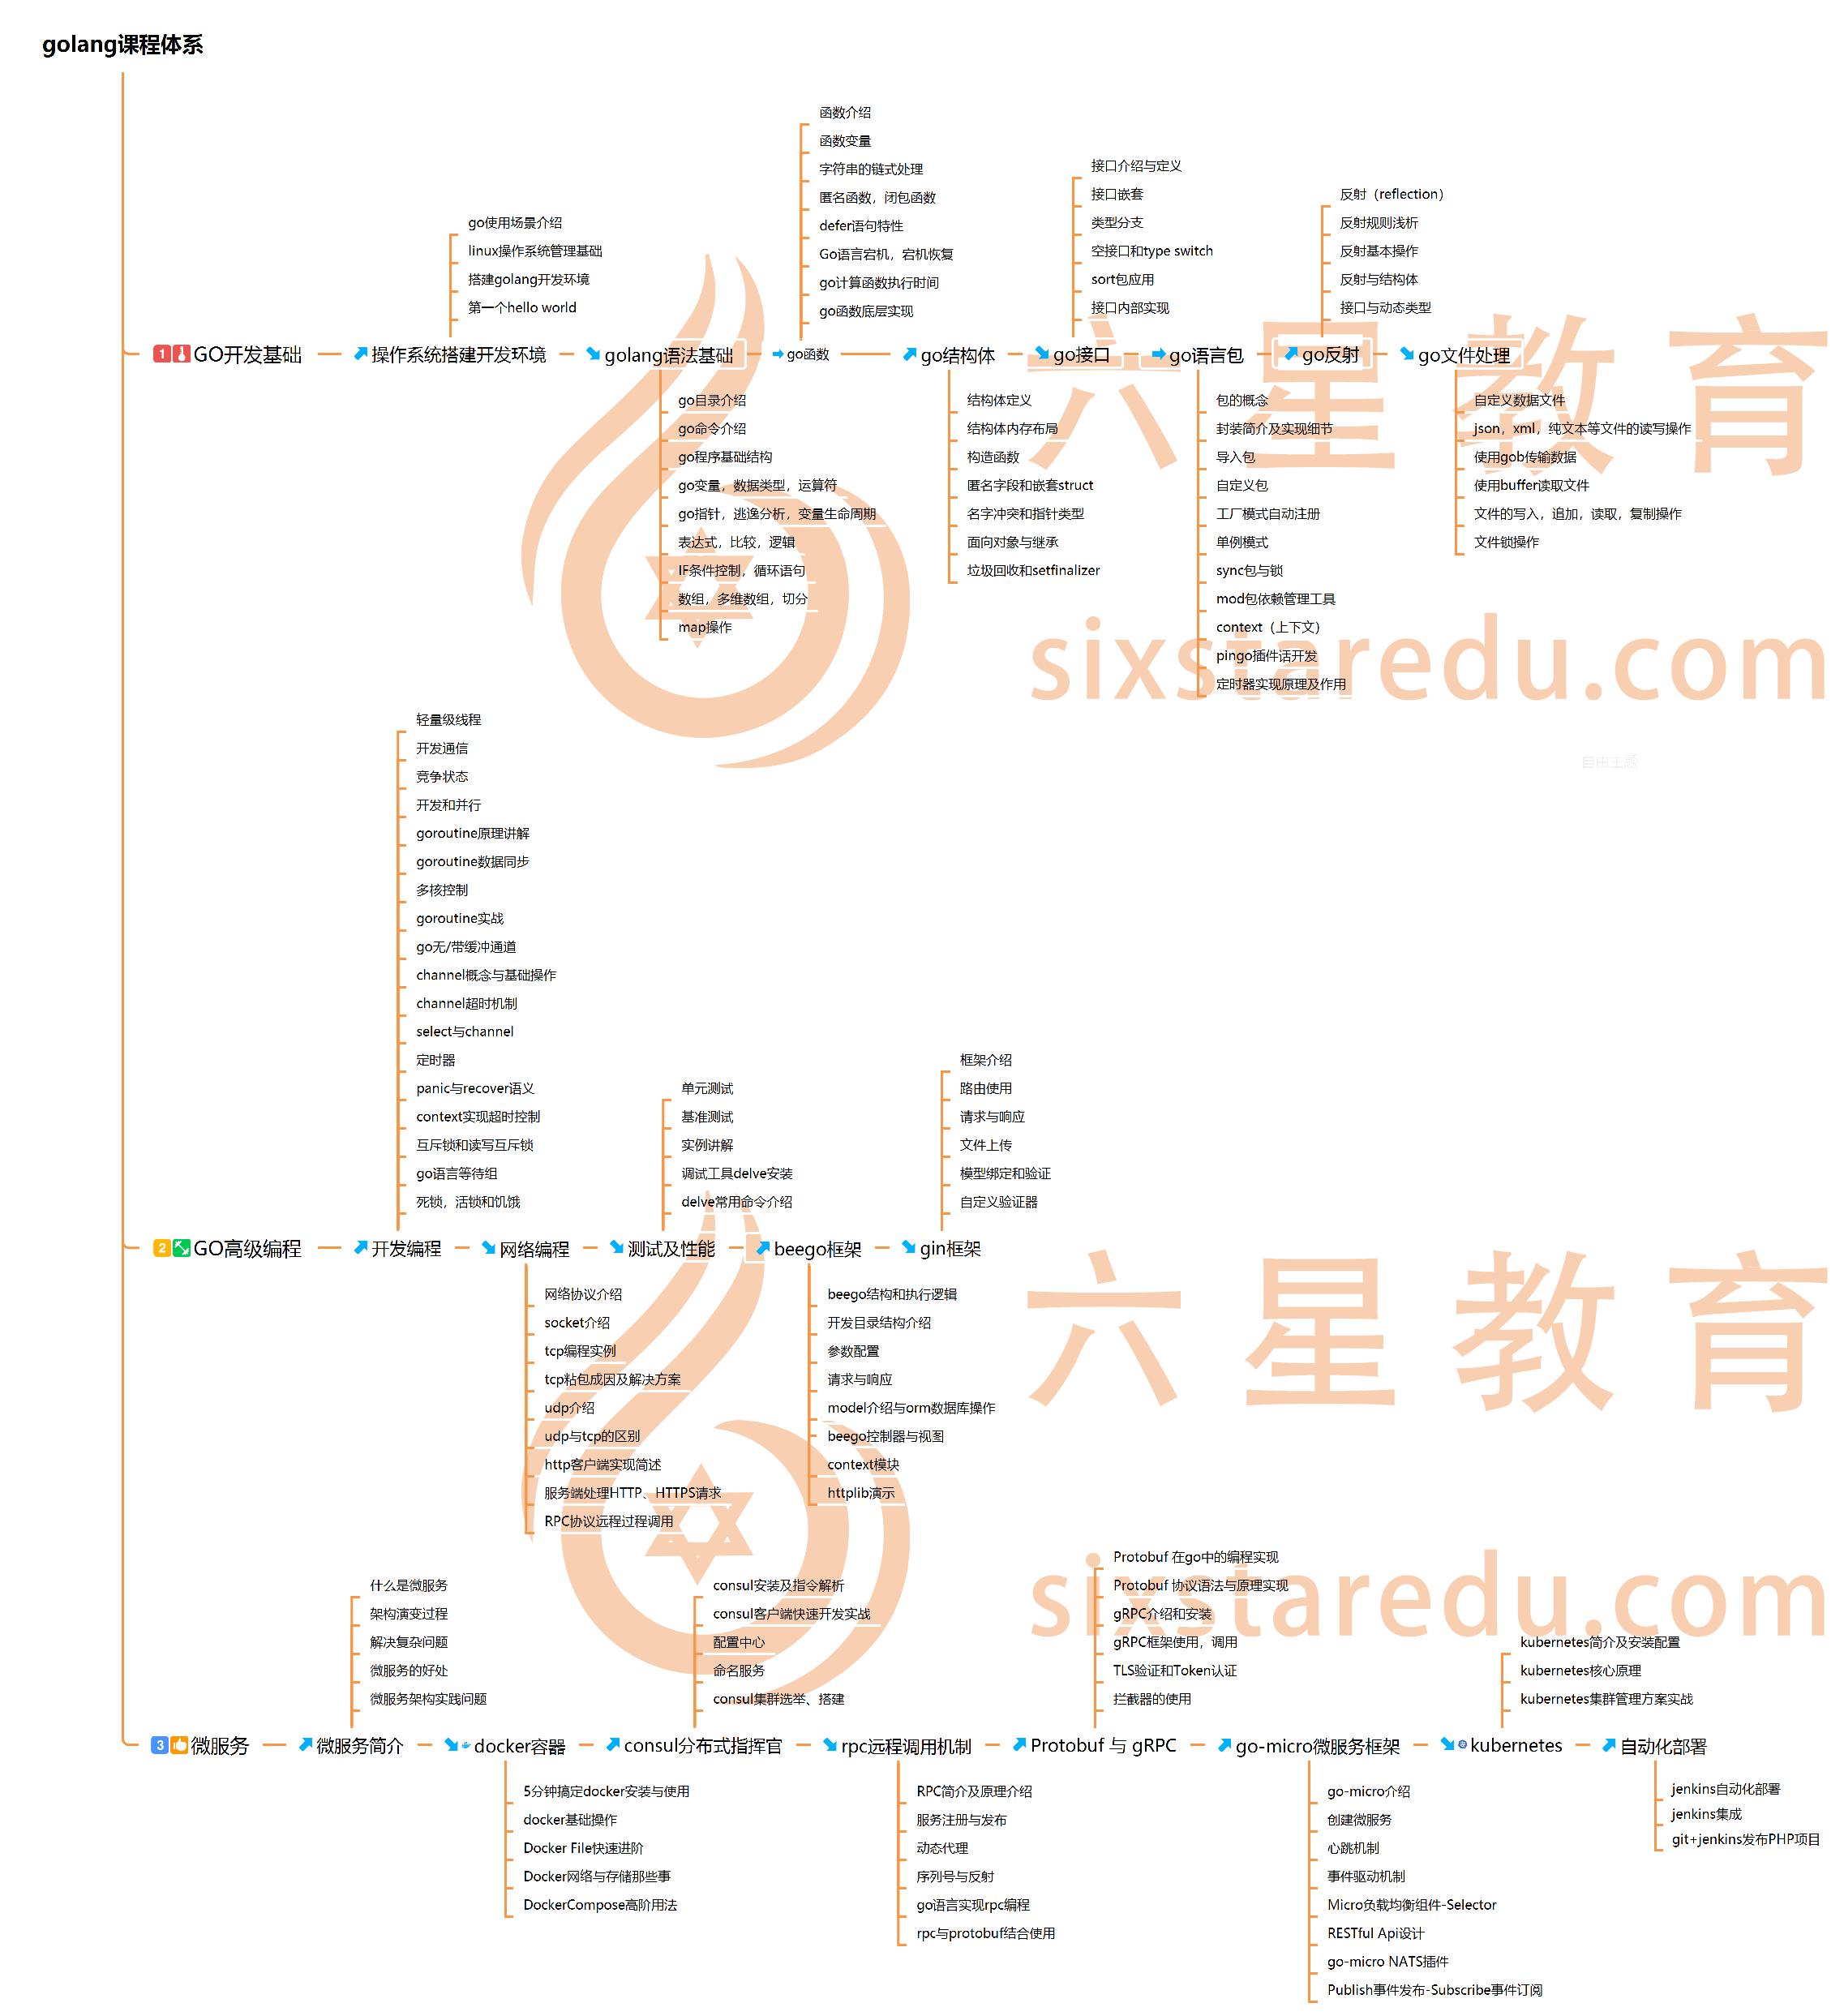
课程说明-课程内容

Slide 9

课程说明-课程基础
感觉多内容、要啥基础

Slide 10

课程说明-补课/扩展
期望补课、或者增加的扩展
找班主任老师

Slide 11

课程说明-作业
提交时间：下次课程之前
邮箱：shineyork@sixstaredu.com
文章笔记:https://six.club/articles
格式：第几次课-主题-你的姓名

Slide 12
第一期-GO
01-Go基础
06-反射解析与构建管理系统
主讲老师：shineyork老师

Slide 13

课程内容
理解反射
反射三大原则
管理系统思路说明
实践构建管理系统

Slide 14

理解反射

Slide 15
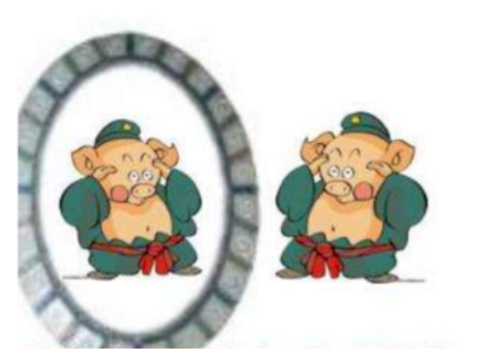
理解反射
反射如同镜子，可以反射实体物品的模样；如：猪八戒照镜子里外都是猪，因为镜子反射的就是照镜子的对象

Slide 16
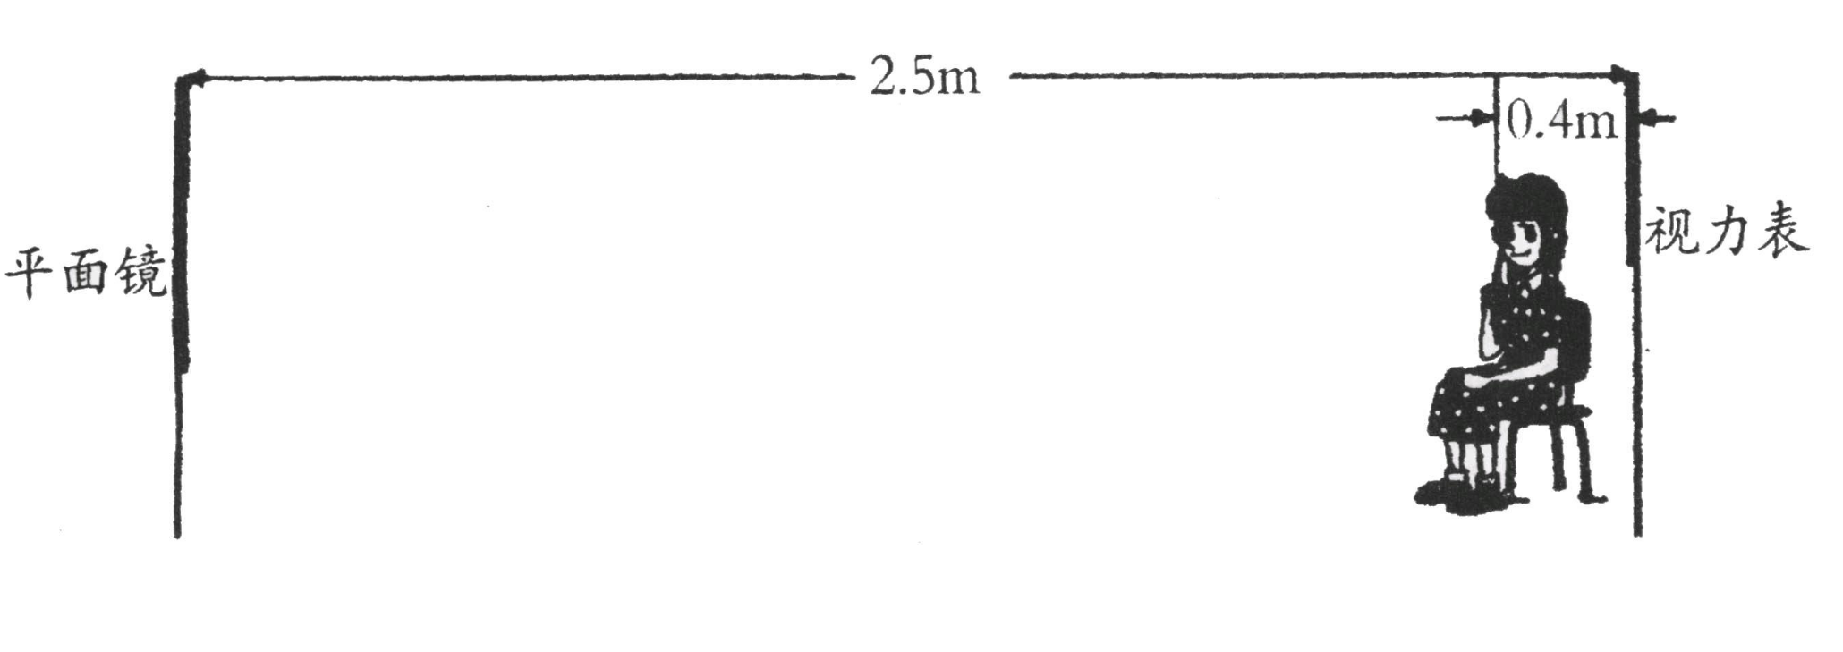
理解反射
在医院可以利用镜子反射，测试人员的视力；

Slide 17
理解反射
程序中的反射 ---- 非go中，一般程序中
假装是镜子
对象：class
属性，
方法
反射对象：class
获取属性方法
获取对象方法的方法

Slide 18
理解反射
在go中的反射对象
var x int = 9
a int
9
type
value
TypeOf()
ValueOf()

Slide 19
反射三大原则

Slide 20
反射三大原则
反射的第一法则是我们能将 Go 语言的 interface{} 变量转换成反射对象
Interface
value
TypeOf()
Reflection
Object
ValueOf()

Slide 21
反射三大原则
第一法则 : 示例代码
package main
import (
"fmt"
"reflect"
)
func main() {
a := 10
fmt.Println("TypeOf : a :", reflect.TypeOf(a))
fmt.Println("ValueOf : a :", reflect.ValueOf(a))
}

Slide 22
反射三大原则
反射的第二法则是我们可以从反射对象可以获取 interface{} 变量
Interface
value
Reflection
Object
Interface

Slide 23
反射三大原则
第二法则 : 示例代码
a := 9
rv := reflect.ValueOf(a)
rvi := rv.Interface().(int) // rv.Interface() 返回是Interface{}类型，后续为断言
fmt.println(rvi)

Slide 24
反射三大原则
转化过程
type
Interface
value
Reflection
Object
Interface
断言
Type/value

Slide 25
反射三大原则
反射的第三法则是可以进行原值的修改
a := 9
rv := reflect.ValueOf(&a)
rv.Elem().SetInt(100)
fmt.Println(a) // 100

Slide 26
管理系统思路说明

Slide 27
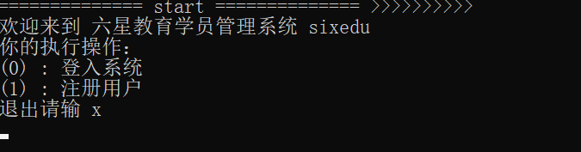
管理系统思路说明
功能说明；注意：不连接MySQL用文件作为数存储
1. 启动：可自定义系统配置 edu -config=config.json
2. 首页：登入与注册

Slide 28
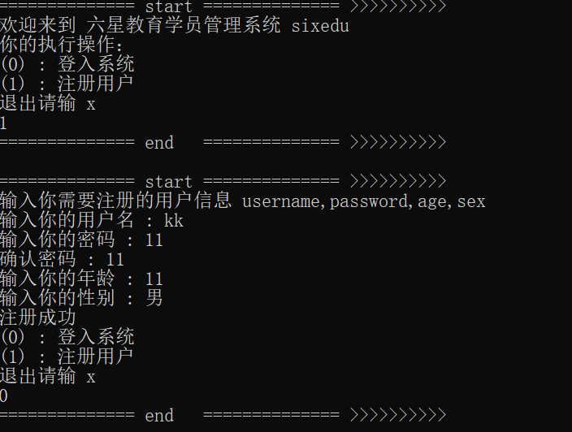
管理系统思路说明
功能说明；注意：不连接MySQL用文件作为数存储
3. 注册：

Slide 29
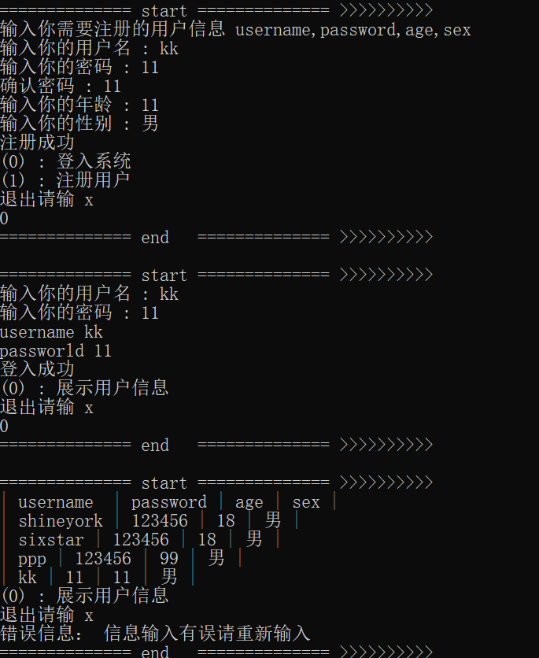
管理系统思路说明
功能说明；注意：不连接MySQL用文件作为数存储
4. 登入与查询：

Slide 30
管理系统思路说明
功能说明；注意：不连接MySQL用文件作为数存储
5. 需要注意的是，每次操作的操作列表会不同；但仍然可以通过数字选择操作；并且每次显示的时候均会有start与end的分割线；
原有注册用户信息需要保存

Slide 31
管理系统思路说明
案例说明：
本次案例集go的：切片，map，结构体，接口，反射，文件操作，对json数据操作等元素集合
其中：以反射元素居多

Slide 32
管理系统思路说明
目录结构设计说明：本次操作遵循大家对往期开发的习惯为基础而设计
sixedu
- controller ---- 处理展示，并与用户进行界面交互
- date ---- 数据目录
- cmd/sixedu ---- 入口地址
- etc ---- 配置文件目录
- model ---- 数据库操作层，与数据进行交互
- service ---- 逻辑层，处理业务逻辑(虽然功能简单)
- util ---- 提供工具的

Slide 33
实践构建管理系统

Slide 34

THANK YOU
主讲老师：shineyork老师

Slide 35
目录
深度理解面向对象
代码封装的思路
分层设计思想
Xdebug->跟踪代码

Slide 36
点击此处添加内容
请添加文字内容

Slide 37




点击输入相关文字标题
请输入内容请输入内容
请输入内容请输入内容
请输入内容请输入内容
请输入内容请输入内容
请输入内容请输入内容
请输入内容请输入内容

Slide 38



点击输入相关文字标题
小标题
小标题
小标题
小标题
输入正文内容输入正文内容输入正文内容
输入正文内容输入正文内容输入正文内容
输入正文内容输入正文内容输入正文内容
输入正文内容输入正文内容输入正文内容
请输入总结性文字请输入总结性文字请输入总结性文字请输入总结性文字请输入总结性文字请输入总结性文字请输入总结性文字

Slide 39




点击输入相关文字标题
输入小标题
输入小标题
请输入正文内容请输入正文内容请输入正文内容
请输入正文内容请输入正文内容请输入正文内容
输入小标题
输入小标题
请输入正文内容请输入正文内容请输入正文内容
请输入正文内容请输入正文内容请输入正文内容

Slide 40
点击此处添加内容
请添加文字内容

Slide 41


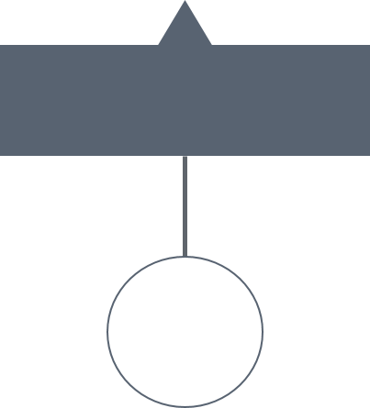
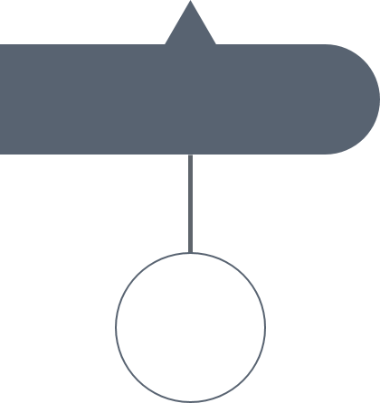
点击输入相关文字标题
请输入正文内容请输入正文内容
请输入正文内容请输入正文内容
请输入小标题
请输入小标题
请输入小标题
请输入小标题
请输入正文内容请输入正文内容
请输入正文内容请输入正文内容

Slide 42


点击输入相关文字标题
小标题
小标题
小标题
点击输入正文内容点击输入正文内容点击输入正文内容
点击输入正文内容点击输入正文内容点击输入正文内容
点击输入正文内容点击输入正文内容点击输入正文内容

Slide 43
点击此处添加内容
请添加文字内容

Slide 44


点击输入相关文字标题
输入小标题
输入小标题
请输入正文内容请输入正文内容请输入正文
请输入正文内容请输入正文内容请输入正文
请输入总结性文字请输入总结性文字请输入总结性文字请输入总结性文字请输入总结性文字请输入总结性文字请输入总结性文字

Slide 45


点击输入相关文字标题
请输入正文内容请输入正文内容请输入正文内容请输入正文内容请输入正文内容请输入正文内容请输入正文内容请输入正文内容请输入正文内容请输入正文内容请输入正文内容请输入正文内容请输入正文内容

Slide 46
点击此处添加内容
请添加文字内容

Slide 47


点击输入相关文字标题
输入小标题
请输入正文内容请输入正文内容请输入正文
输入小标题
请输入正文内容请输入正文内容请输入正文

Slide 48
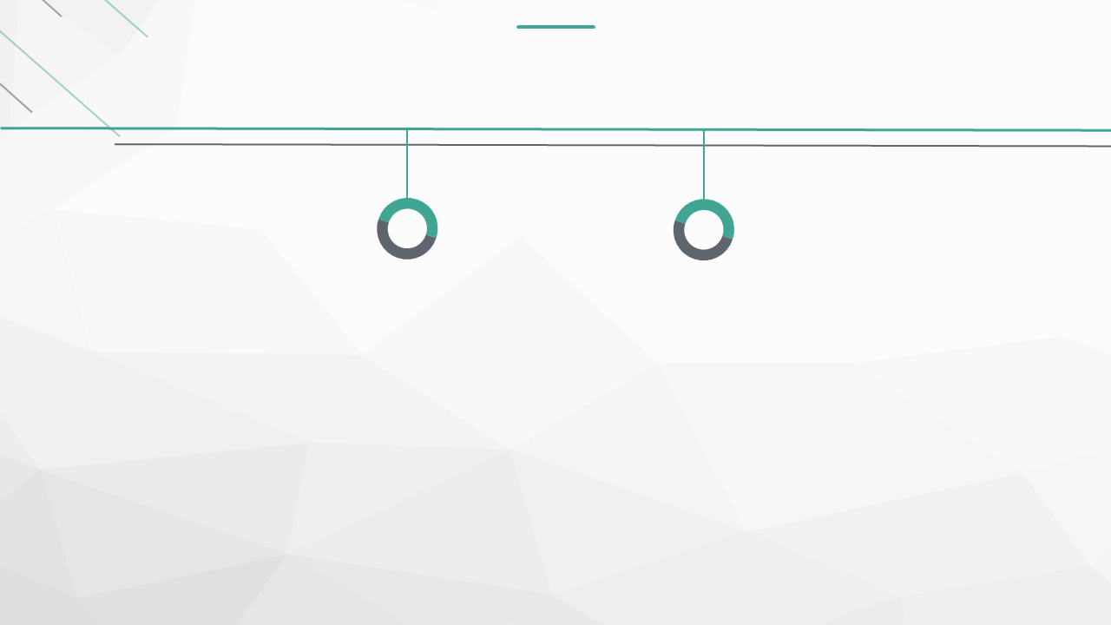



点击输入相关文字标题
请输入小标题
请输入小标题
请输入小标题
点击输入正文内容点击输入正文内容
点击输入正文内容点击输入正文内容
点击输入正文内容点击输入正文内容

Slide 49
THANK YOU
制作人：妮妮

